Slide 1
羊驼考务平台操作指南
考生端

Slide 2
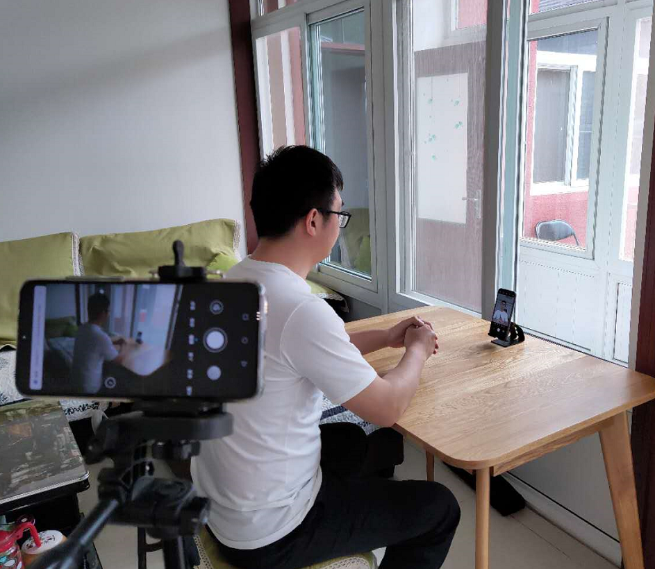
基本硬件环境要求：
考生要准备2台手机设备，主机位手机须安装并登陆微信，辅机位安装腾讯会议；
两只手机均需要使用三脚架固定，确保考试过程中不晃动；
考试过程中机位摆放要求主机位手机放置在考生正前方，需要看到考生上半身和双手位置，二机位摆放要求在考生的斜后方45°，需要覆盖考生全身和前方的主机位手机。
机位摆放示意图

Slide 3
登陆及操作流程
1
主机位手机通过微信扫描学校通知的考试二维码登陆考试系统；
辅机位考生需在笔试开始前安装好“腾讯会议”视频软件并进行实名注册。在考试开始前，考生辅机位手机须进入“腾讯会议”。加入会议时，考生须使用自己的真实姓名；

Slide 4
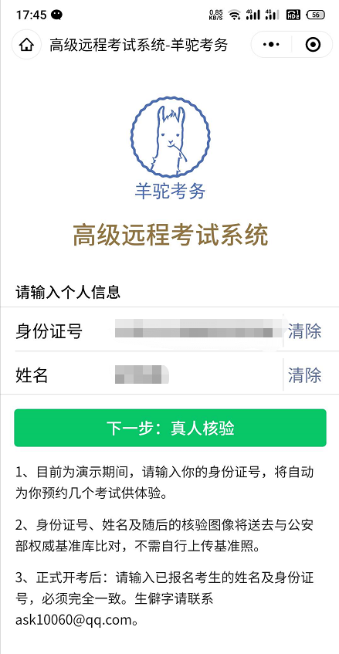
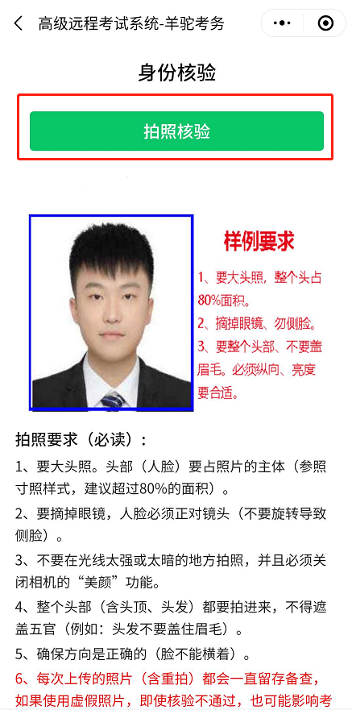
2
主机位输入本人的身份证号码和姓名进行登陆，并根据页面要求进行拍照，核验身份。

Slide 5
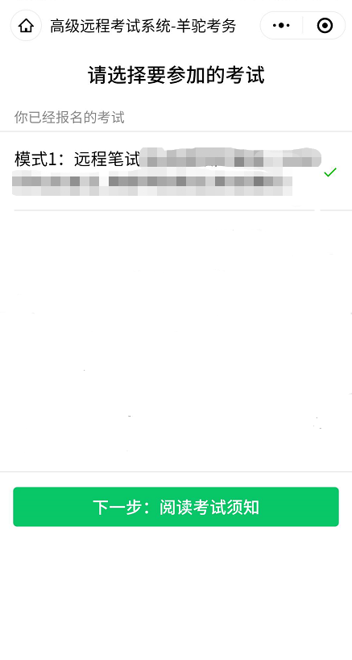
3
主机位手机选择需要参加的考试，并阅读考试须知，开启考试。

Slide 6
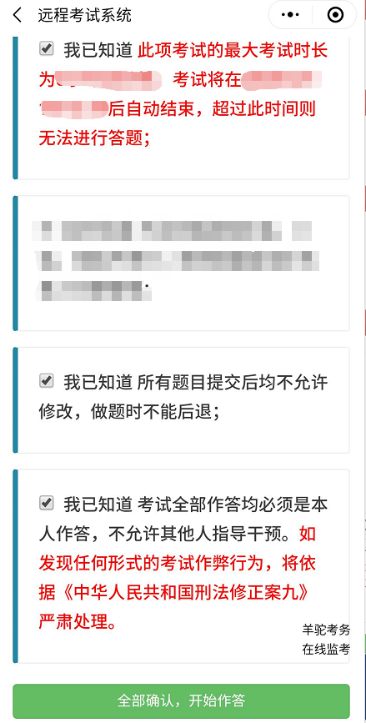
4
主机位手机在允许考试时间到达后点击生成试卷，阅读考试须知，即可开始作答。

Slide 7
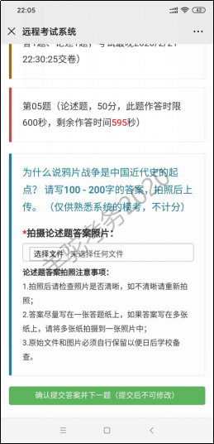
5
根据不同题目要求进行作答，请仔细阅读题目要求，注意题目提交的剩余时间，需要拍照上传题目注意使用后置摄像头拍照照片，保证照片清晰，答题纸上面不允许出现个人信息内容。

Slide 8
6
全部题目提交完成，即可退出系统，完成考试

